Slide 1

«Музыкальный наш зал сказкой зимнею стал»
Коллектив МДОАУ «ЦРР-Д/С № 125» г. Орска»

Slide 2
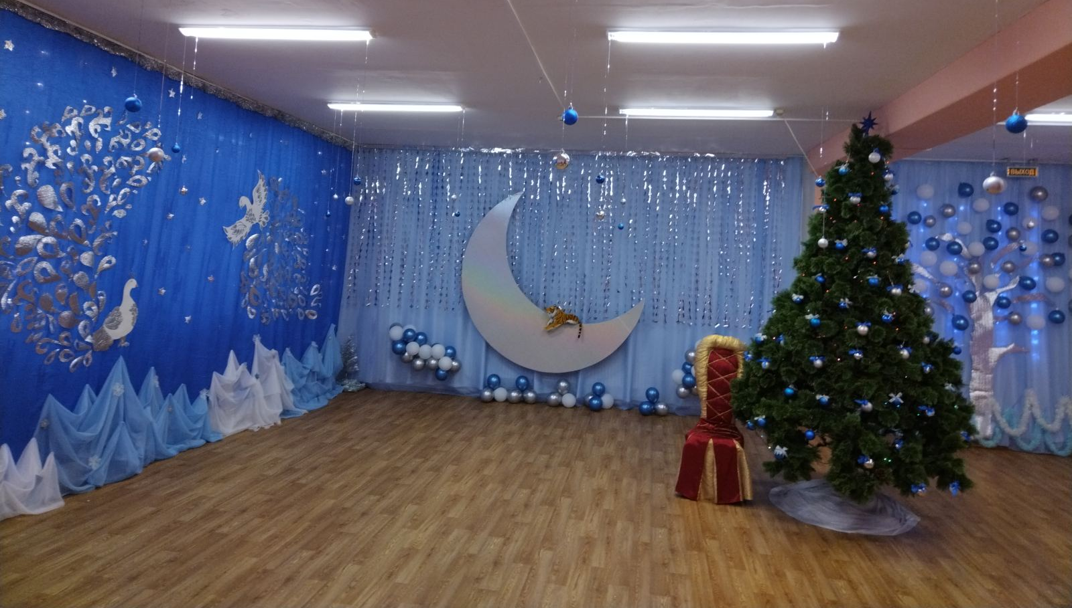

Slide 3
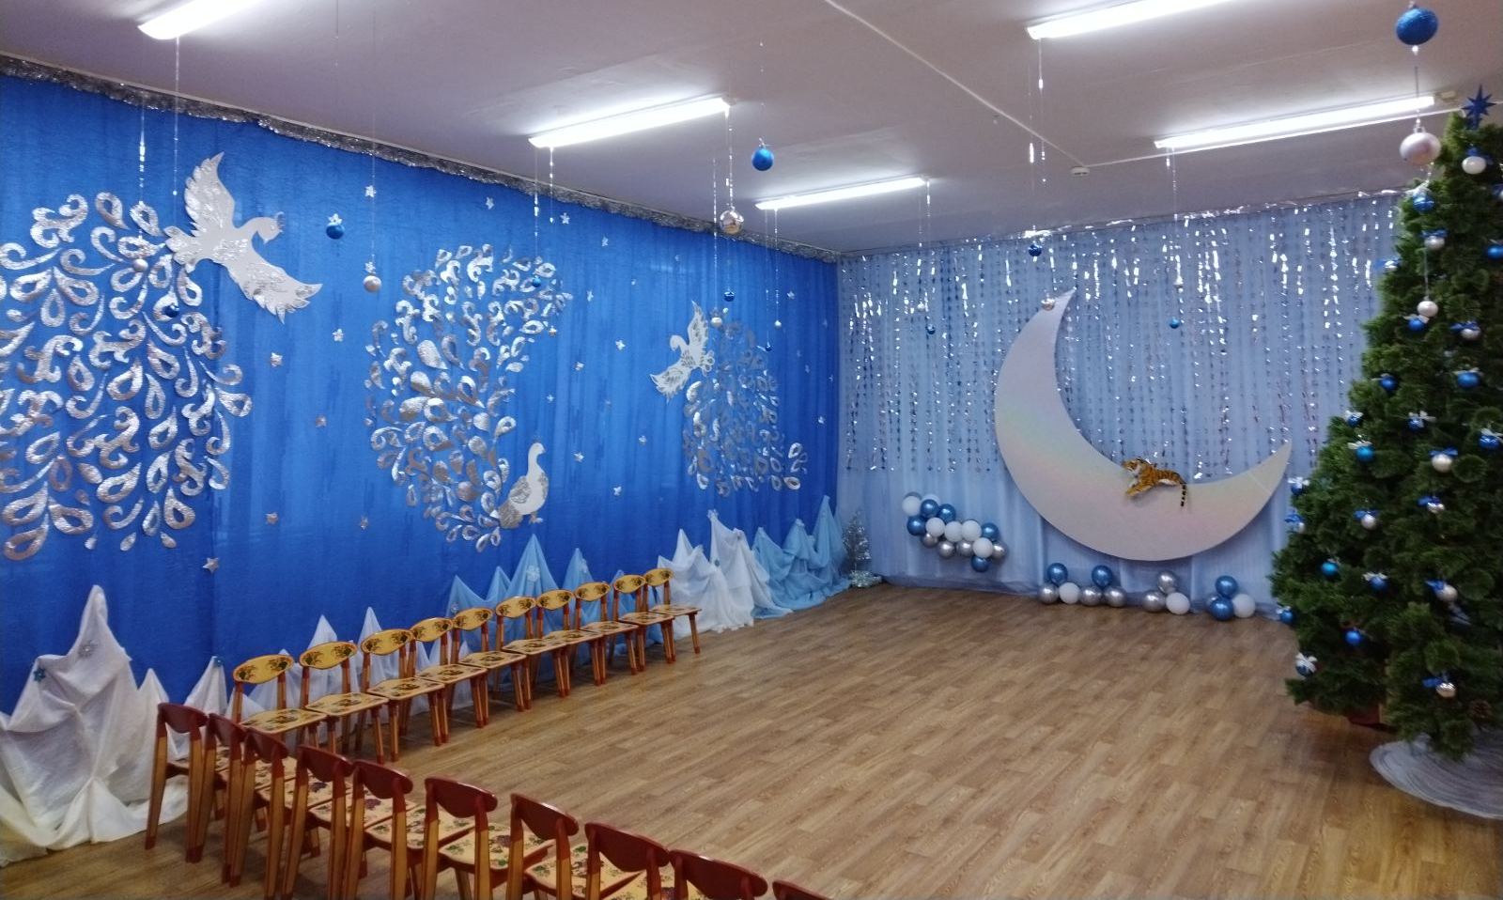

Slide 4
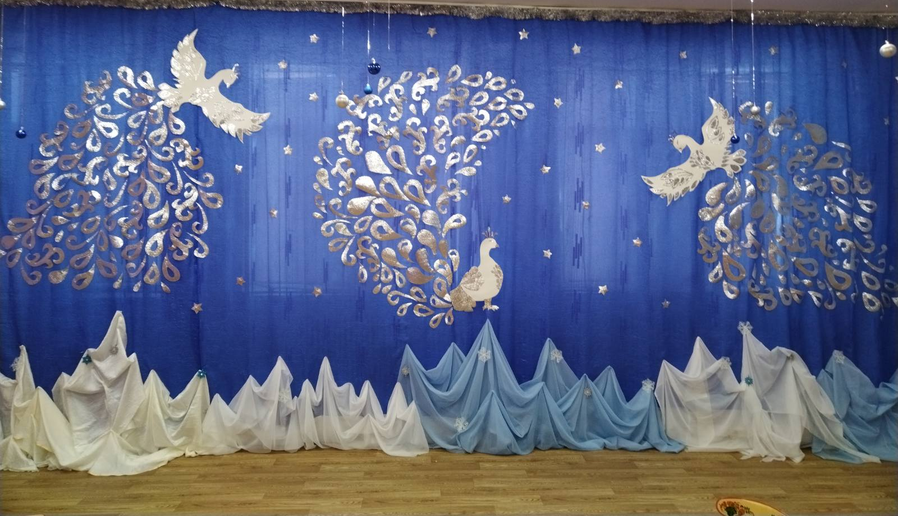

Slide 5
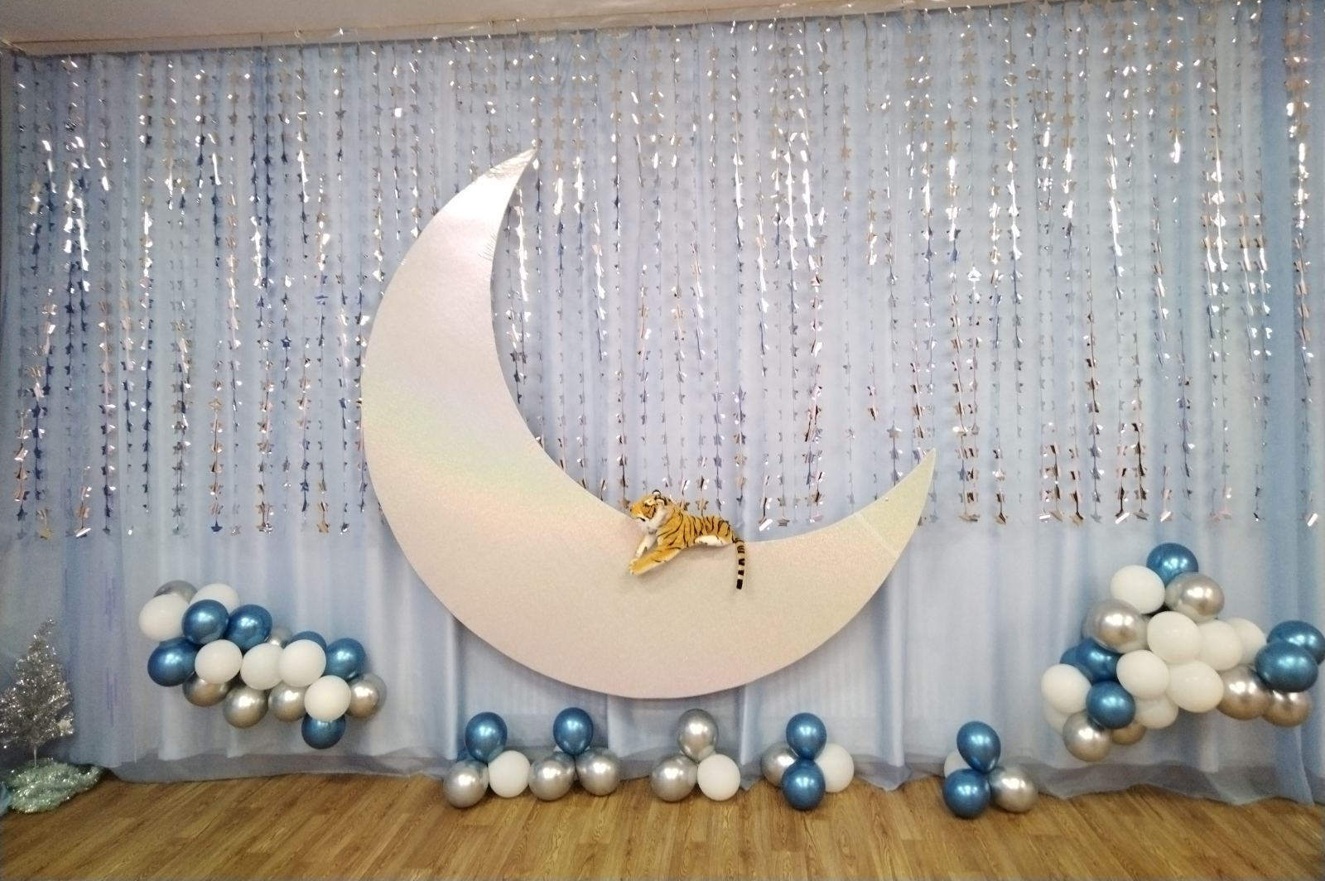

Slide 6
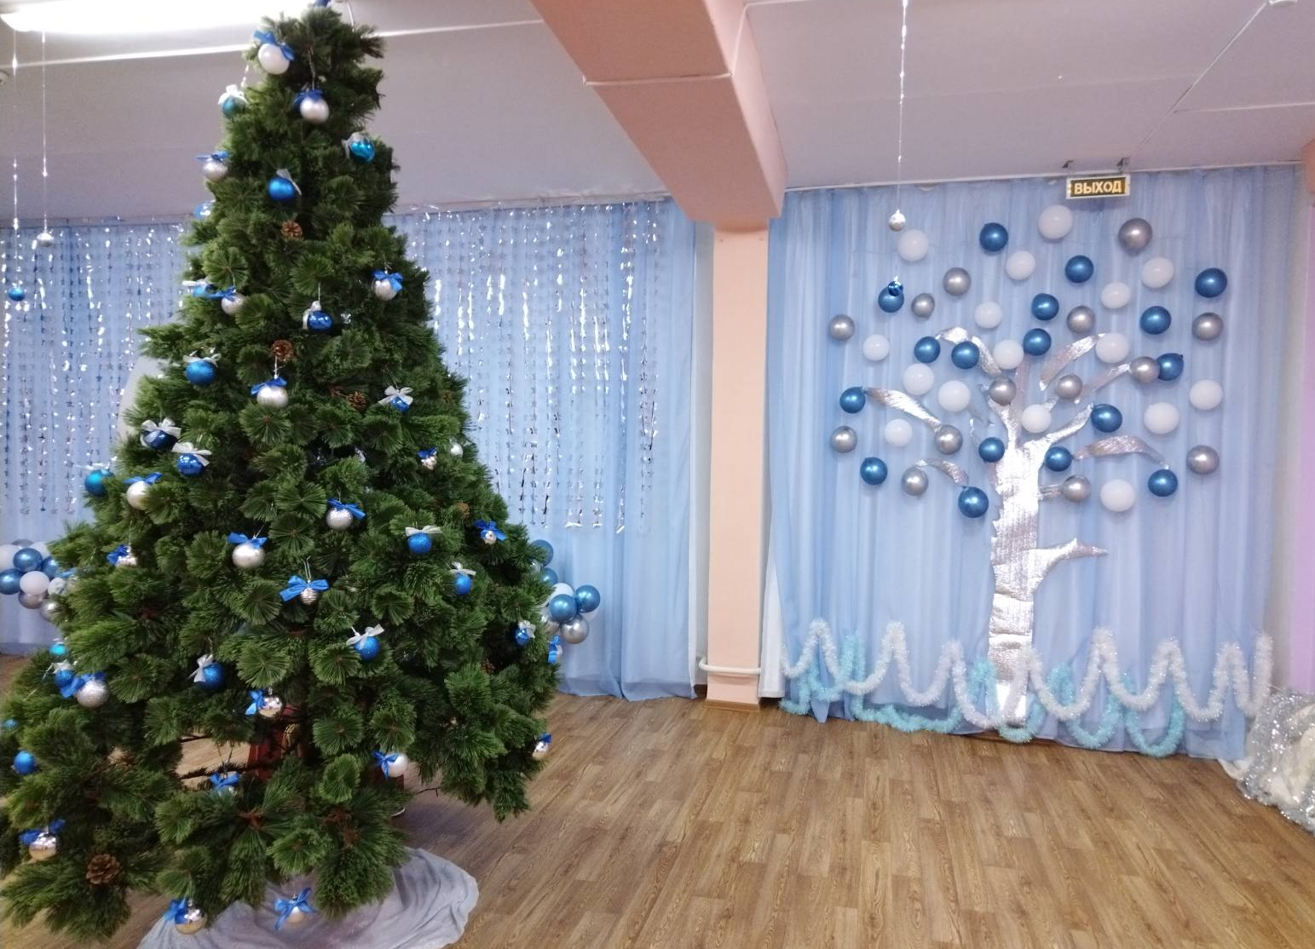

Slide 7


